Slide 1
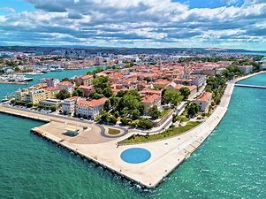
Mein Wohnort

Slide 2
Odgojno obrazovni ishodi
6.razred
OŠ (2) NJ
A.6.1. Učenik razumije kratke i vrlo jednostavne tekstove pri slušanju i čitanju, uočava osnovnu poruku, pronalazi informacije te ih povezuje s osobnim iskustvom i znanjem.
A.6.4. Učenik sudjeluje u vrlo kratkoj i vrlo jednostavnoj govornoj interakciji, postavlja vrlo jednostavna, uvježbana pitanja i odgovara na takva pitanja, sudjeluje u uvježbanim dijalozima i igrama uloga pri čemu upotrebljava preporučena jezična sredstva.
MPT
osr B.3.2. Razvija komunikacijske kompetencije i uvažavajuće odnose s drugima.

Slide 3
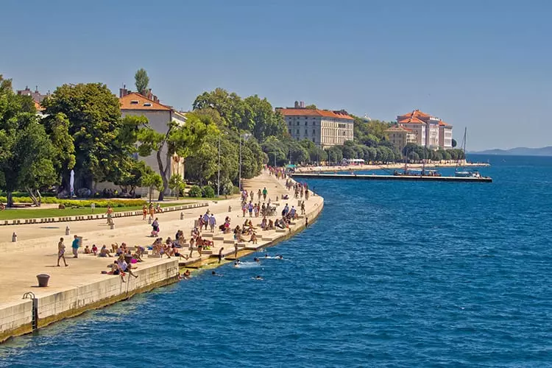

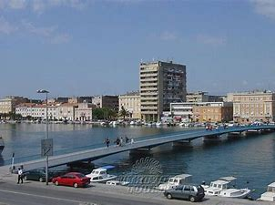
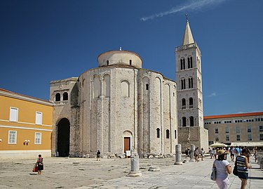

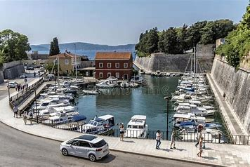
Hör zu und wiederhole. Poslušaj i ponovi naglas.

Slide 4

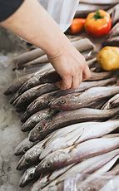
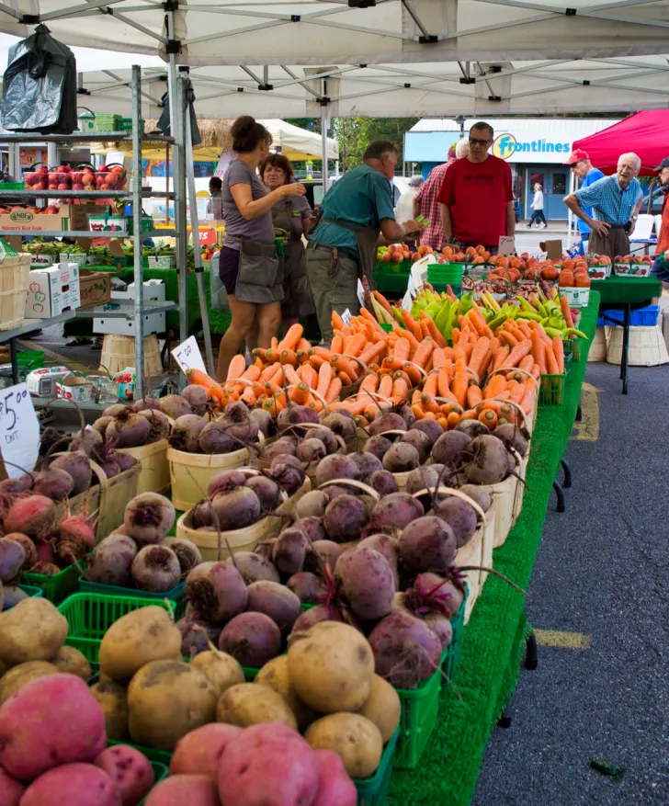

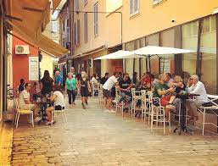
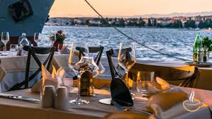

Slide 5


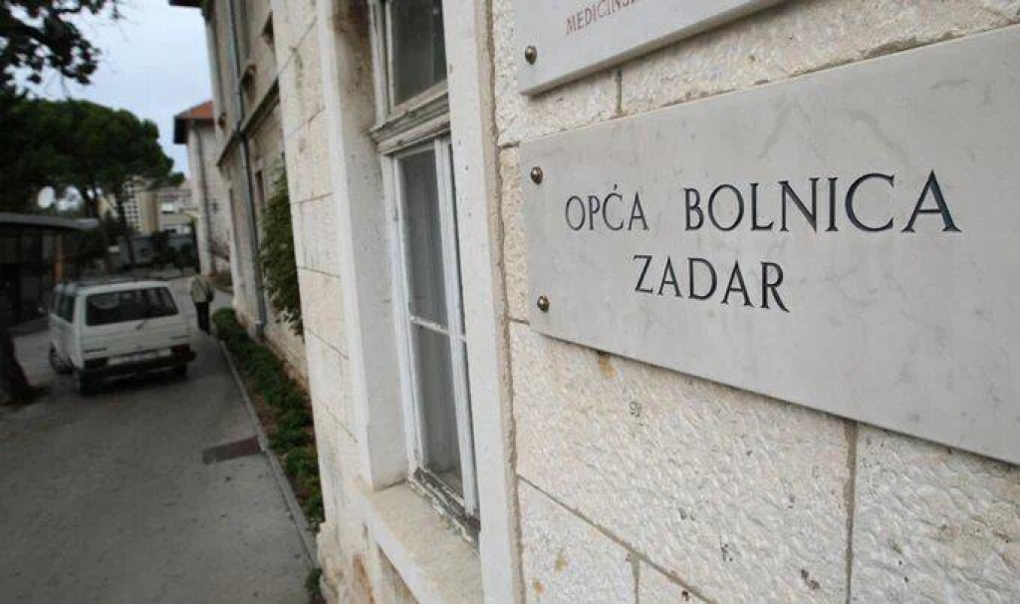
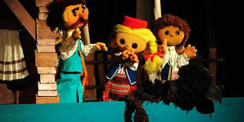
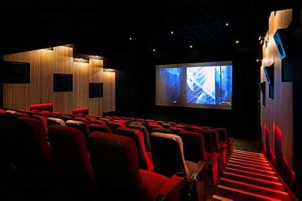
Hör zu und wiederhole.
Poslušaj i ponovi naglas.

Slide 6
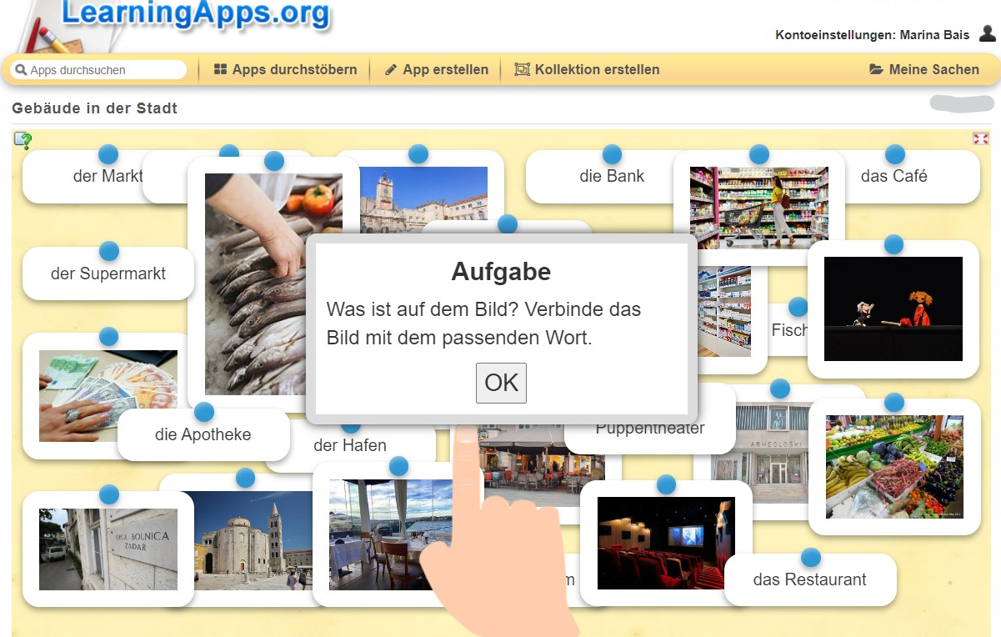
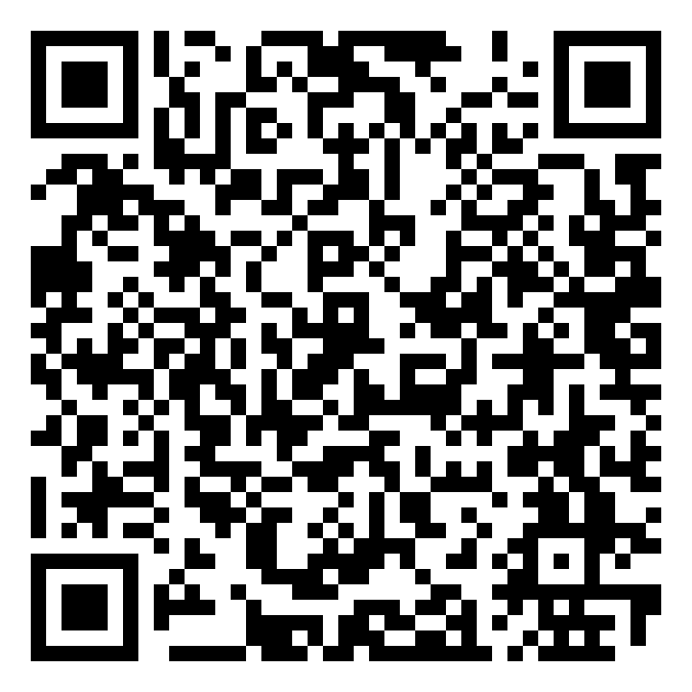
Übe. Vježbaj.
Was ist auf dem Bild? Verbinde das Bild mit dem passenden Wort.
Što je na slici? Poveži sliku i odgovarajuću riječ.
https://learningapps.org/watch?v=p4683ysij22

Slide 7
Hör zu. Lies den Text mehrmals laut vor.
Poslušaj tekst. Vježbaj čitati tekst naglas¨.
Mein Wohnort
Ich komme aus Kroatien und wohne in Zadar. Zadar ist kein Dorf und keine Großstadt. Es ist eine Kleinstadt. Es hat etwa 75 000 Einwohner. Zadar liegt an der Adriaküste. Hier gibt es viele schöne Strände. Dort kann man den ganzen Tag baden und Muscheln sammeln. Viele Touristen verbringen ihre Ferien in Zadar.
Hier gibt es ein Kino und viele Cafés. Es gibt auch viele Restaurants und viele Geschäfte. Es gibt aber nicht viele Krankenhäuser. Es gibt nur ein Krankenhaus. In Zadar gibt es auch viele Museen und ein Nationaltheater. Kazalište lutaka Zadar ist ein Puppentheater. Es gibt hier auch viele Kirchen. Auf dem Bild ist die Kirche des heiligen Donatus. Sie ist sehr alt und wunderschön.

Slide 8

Hör zu und beantworte die Fragen. Poslušaj pitanja i odgovori .
Woher kommst du?
Ich komme ...​
​
  a. Kroatien.
  b. aus Kroatien.
  c. aus der Kroatien.

Slide 9
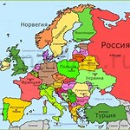
Wo liegt Kroatien?
Kroatien liegt ...​
​
  a. in Europa.
  b. in der Europa.
  c. in dem Europa.

Slide 10
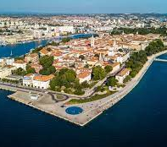
Wo wohnst du?
Ich wohne ...​
​
  a. Zadar.
  b. in Zadar.
  c. im Zadar.

Slide 11
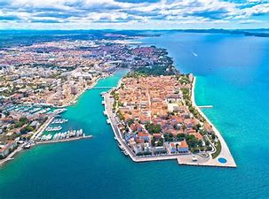
Wo liegt Zadar?
Zadar liegt ...​
  a. an der Adria.
  b. in der Adria
  c. auf der Adria.

Slide 12
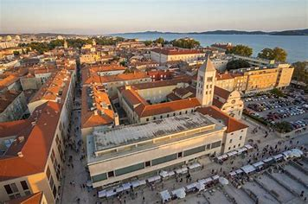
Zadar ist ...
  a. ein Dorf.
  b. ene Kleinstadt.
  c. eine Großstadt.
Zadar hat ...
  a. 18 000 Einwohner.
  b. 75 000 Einwohner.
  c. 300 000 Einwohner.

Slide 13
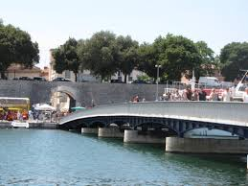
Was gibt es in Zadar?​
​
In Zadar gibt es...​
​
  a. eine Brücke.
  b. keine Brücke.
  c. viele Brucken.

Slide 14
Was gibt es in Zadar?​
In Zadar gibt es...​
​
  a. mehrere Theater.
  b. viele Kinos.
  c. viele Museen.

Slide 15
Was gibt es in Zadar?​
​
In Zadar gibt es...​
​
  a. eine Kirche.
  b. ein paar Kirchen.
  c. viele Kirchen.

Slide 16

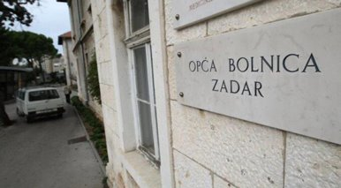
Was gibt es in Zadar?
In Zadar gibt es ...
  a. mehrere Krankenäuser.
  b. kein Krankenhaus.
  c. ein Krankenhaus.

Slide 17
Was gibt es in Zadar?​
​
In Zadar gibt es...​
​
  a. Zoos.
  b. Apotheken.
  c. Bänke.

Slide 18

Was gibt es in Zadar?​
​
In Zadar gibt es...​
​
  a. mehrere Bänke.
  b. keine Märkte.
  c. drei Theater.

Slide 19
Was gibt es in Zadar?​
​
In Zadar gibt es ...​
​
  a. eine Post.
  b. viele Posten.
  c. keine Posten.

Slide 20
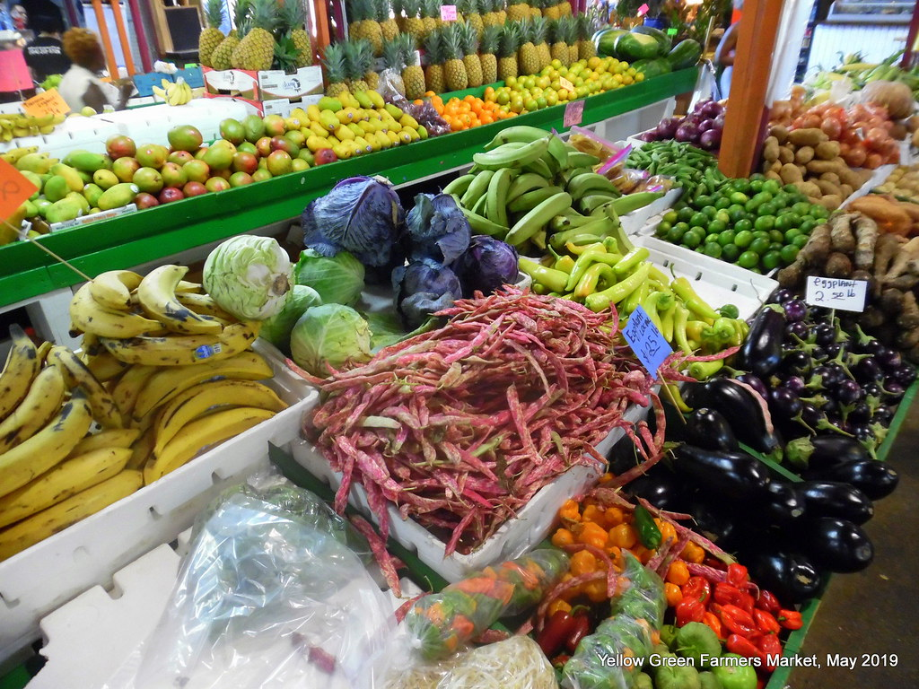
Was gibt es in Zadar?
​
Hier gibt es...​
​
  a. viele Geschäft​e.
  b. viele Märkte.
  c. viele Posten.

Slide 21
Was gibt es in Zadar?​
In Zadar gibt es...​
​
  a. einen Supermarkt.
  b. drei Krankenhäus​er.
  c. einen großen Fischmarkt.

Slide 22
Was gibt es in Zadar?​
In Zadar gibt es ...​
​
    a. ein Papiertheater.
    b. ein Puppentheater.
    c. ein Musiktheater.

Slide 23
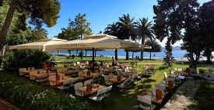
Was gibt es noch in Zadar?​
In Zadar gibt es noch ...​
​
    a. wenige Cafés und ein paar Restaurants
    b. ein paar Cafés und keine Restaurants.
    c. viele Cafés und viele Restaurants.

Slide 24
Was gibt es in Zadar?​
​
In Zadar gibt es...​
​
    a. viele Kinos.
    b. mehrere Kinos.
    c. ein Kino.

Slide 25
Was ist dein Lieblingsplatz in Zadar?​
Mein Lieblingsplatz ist die Promenade.​
​
Und was ist dein Lieblingsplatz in Zadar?

Slide 26
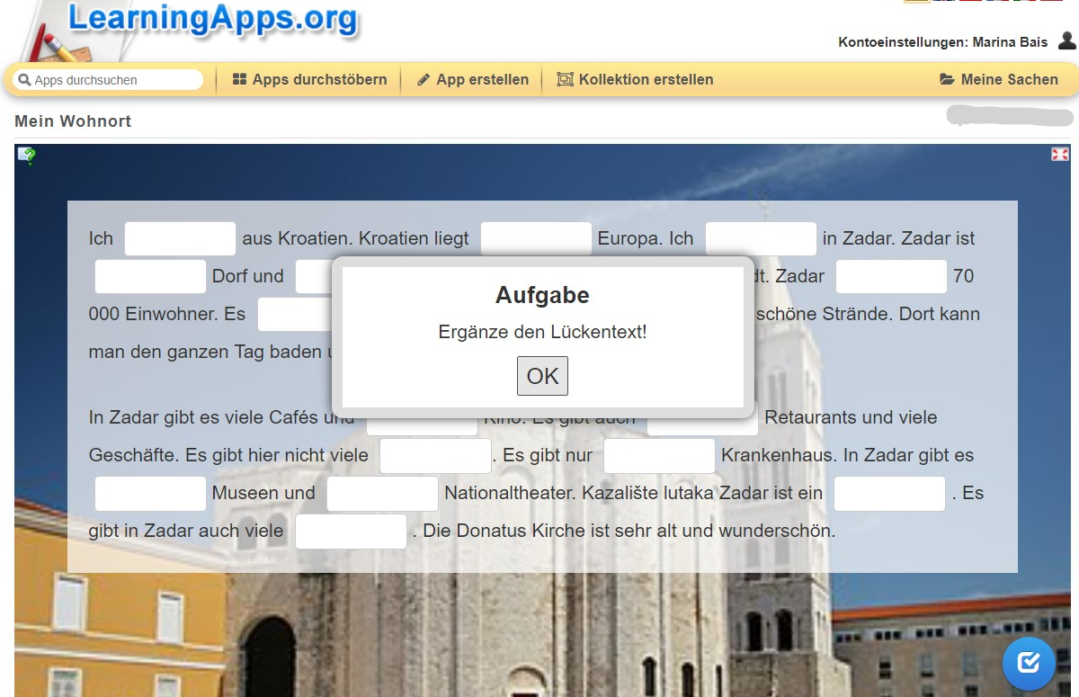
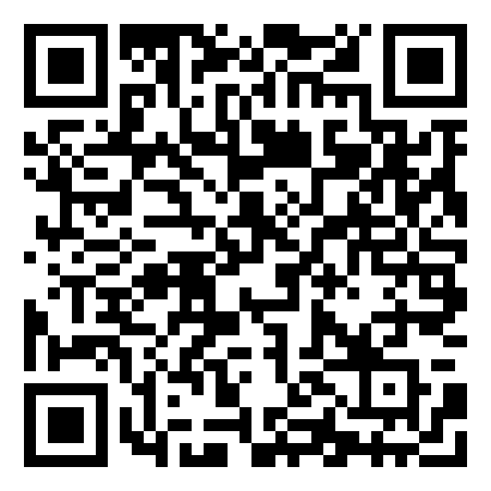
Was hast du heute gelernt? Löse die Aufgabe!
Što si danas naučio/la? Riješi radni listić.
https://learningapps.org/watch?v=pyqwree6j22

Slide 27
Mein Wohnort
Ich Zadar
Danke für die Aufmerksamkeit!
Autorica: Marina Bais, prof.

